Slide 1
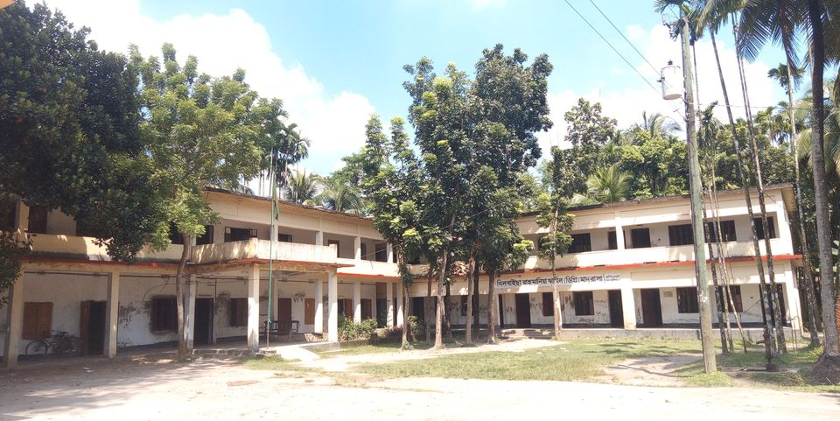
আজকের ক্লাসে সবাইকে স্বাগতম

Slide 2
শিক্ষক পরিচিতি
মোঃ মুরশিদুর রহমান
ইবতেদায়ি ক্বারি
খিলবাইছা রাহঃফাজিল(ডিগ্রি )মাদরাসা
সদর লক্ষ্মীপুর ।

Slide 3
পাঠ পরিচিতি
বিষয়ঃ আকাইদ ও ফিকহ
শ্রেনিঃঅষ্টম
অধ্যায়ঃ ২য়
পাঠঃ ৫ম
আলোচ্য বিষয়ঃ শিরক বিল্লাহ

Slide 4
শিখনফল
১।শিরকের পরিচয় দিতে পারবে
২।শিরকের প্রকার বর্ননা করতে পারবে ।
৩। শিরকের কুফল ব্যাখ্যা করতে পারবে ।

Slide 5
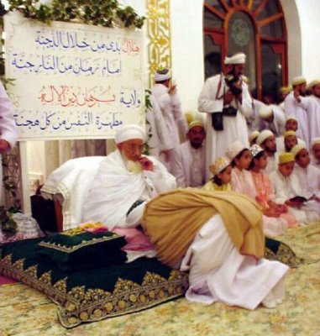
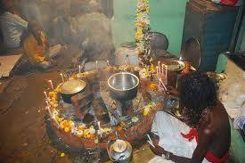
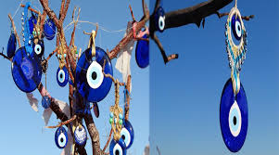
নিছের ছবি গুলোর প্রতি লক্ষ কর

Slide 6
শিরকের পরিচয়
শিরক(الشرك)শব্দের অর্থ শিরক করা, অংশীদারিত্ব ।
خلط الملكين তথা একটি বস্তুর মালিকানায় দুইজনের অংশীদারিত্ব প্রতিষ্ঠা করা ।
পরিভাষায় الشرك বলা হয়- من اشرك باالله تعلى اى جعل له سريكا فى ملكه অর্থ যে আল্লাহ তায়ালার ক্ষমতায় অন্য কারো অংশীদারিত্ব সাব্যস্ত করলো,সে মুশরিক।
আর যে শিরক করে ,তাকে মুশরিক বলে ।

Slide 7
শিরকের পরিণতি
আল্লাহ তায়ালা শিরক থেকে মুক্ত থাকার নির্দেশ দিয়েছেন । ইরশাদ হচ্ছে –
لاتشرك بالله ان الشر ك لظلم عظيم অর্থ শিরক করো না আবশই শিরক সবচেয়ে বড় জুলুম। (সুরা লুকমান১৩)
আল্লাহ তায়লা বলেন انما المشركون نجس অর্থ মুশরিকরা অপবিত্র (সুরা তাওবা)

Slide 8
শিরকের পরিণতি
শিরক সম্পর্কে আল্লাহ বলেন ان الله لايغفران يشرك به ويغفر به مادون ذالك لمن يشاء ومن يشرك با لله فقد ضل ضلا لابعيدا
অর্থঃ আল্লাহ তায়ালা যাকে ইচ্ছা তার সব গুনাহ ক্ষমা করে দিবেন ,কিন্তু শিরকের গুনাহ ক্ষমা করবেননা
এবং আল্লাহর সাথে শিরক করলে সে ভীষণ ভাবে পথ ভ্রষ্ট হয় ।
(সুরা নিসা ১১৬ )

Slide 9
শিরকের প্রকার
শিরক
শিরক
শিরকে আকবর
الشرك فى العبادات
শিরকে আসগর
الشرك في الذات
الشرك فى الصافا ت
الشرك فى الحقوق

Slide 10
১। শিরকে আকবরঃ শিরকে আকবর তথা সবচেয়ে বড় শিরক। আল্লাহর সাথে কাউকে শরিক সাব্যস্ত করা এই প্রকার শিরককে الشرك الجليতথা প্রকাশ্য শিরকও বলা হয়।
২।শিরকে আসগরঃ শিরকে আসগর তথা ছোট গুনাহ । ইবাদতের মধ্যে কেবল আল্লাহর সন্তষ্ঠি অর্জন ছাড়া অন্য কোন উদ্দ্যেশ শামিল রাখা ।

Slide 11
প্রচলিত শিরক
সমাজে প্রচলিত শিরক দুই ভাগে বিভক্ত যথা–
ক)আকিদা-বিশ্বাসের ক্ষেত্রে শিরক যেমন- আল্লাহকে বাদ দিয়ে অন্য কাউকে সমস্যার সমাধান কারি মনে করা ।
খ)আমলের ক্ষেত্রে শিরক যেমন –লোক দেখানো ইবাদত ,গণকের কথায় বিশ্বাস করা ।

Slide 12
একক কাজ
ক) শিরক কাহাকে বলে ?
খ)শিরক প্রধানত কত প্রকার ?

Slide 13
বাড়ির কাজ
শিরকে আকবর কত প্রকার ও কি কি ?

Slide 14
আল্লাহ হাফেজ

